Slide 1

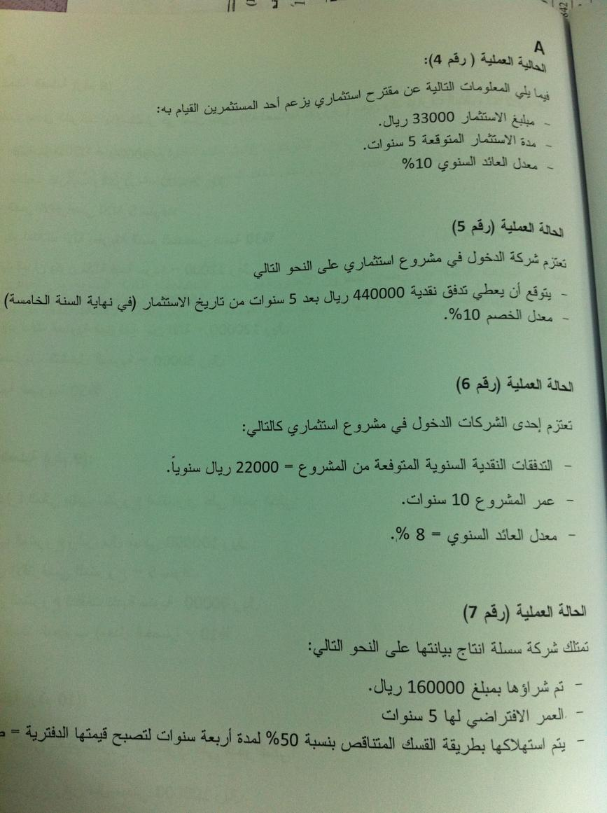
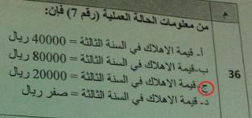
80.000*50% =40.000
40.000*50%=20.000

Slide 2

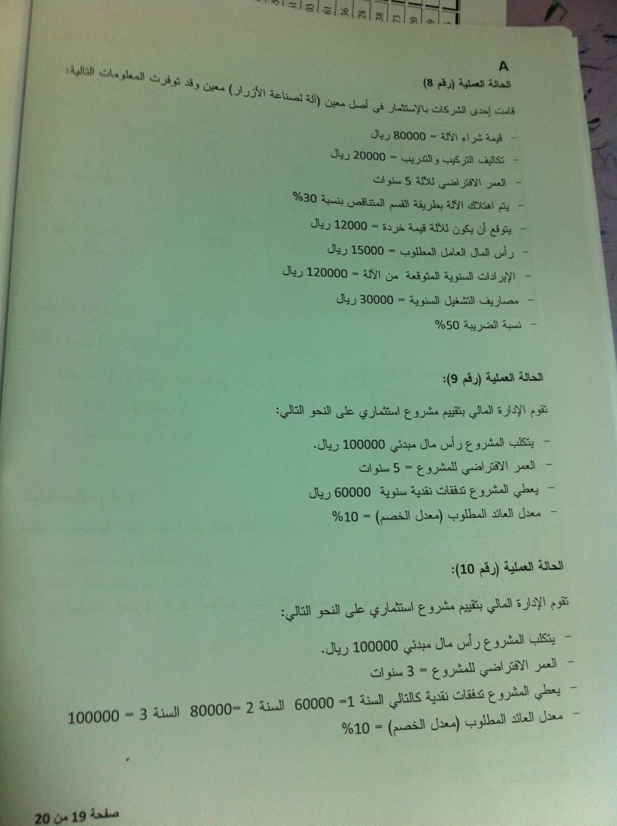

Slide 3

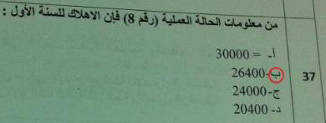
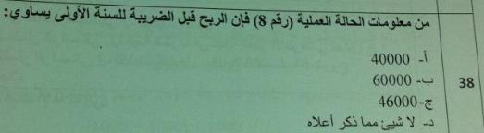
الاهلاك للسنة الاولى = لاهلاك للسنة الاولى =100*100/30=30.000فقره أ
الربح قبل الضريبه = العائد السنوي- تكلفة التشغيل – الاهلاك
= 120000-30000-30000= 60000

Slide 4

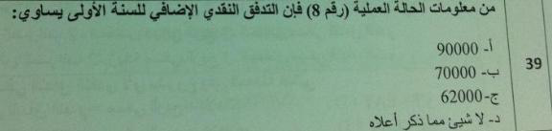
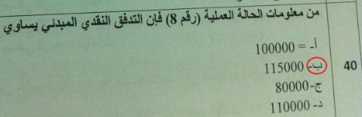
60000*50% =30000
30000+60000= 90000
التدفق النقدي المبدئي =80 الف +20 الف + 15 الف = 115000

Slide 5
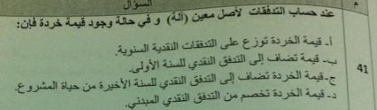
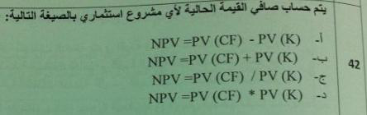
فقره (ج)
الإجابة: أ

Slide 6
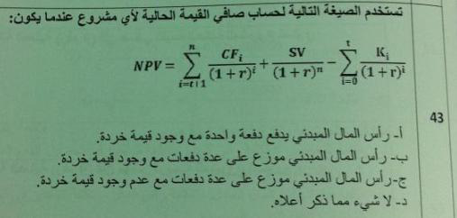
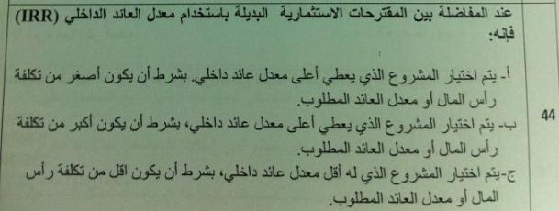
الإجابة: ب
لإجابة: ب

Slide 7

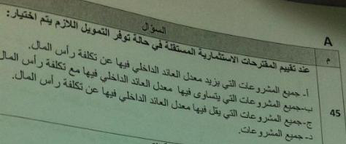
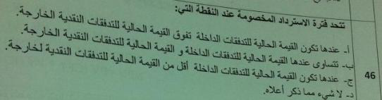
الإجابة: أ
الإجابة: ب

Slide 8
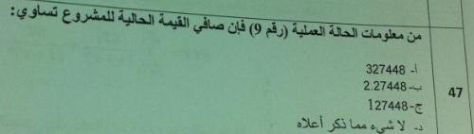
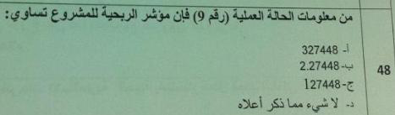
60.000*3.7908-100.000=127448
الاجابة فقره د

Slide 9
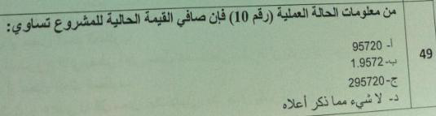
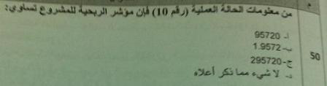
الإجابة: أ
فقره ب
100-195720= 1.9572

Slide 10
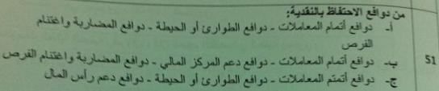
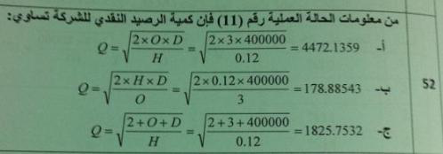
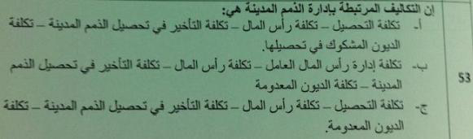
الحل: أ
الحل أ
الحل: ج

Slide 11

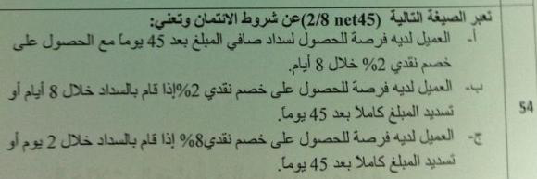
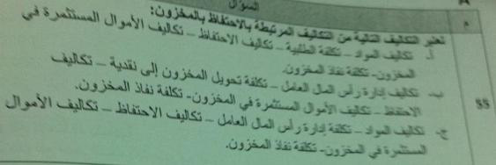
الحل: ب
الحل: أ

Slide 12
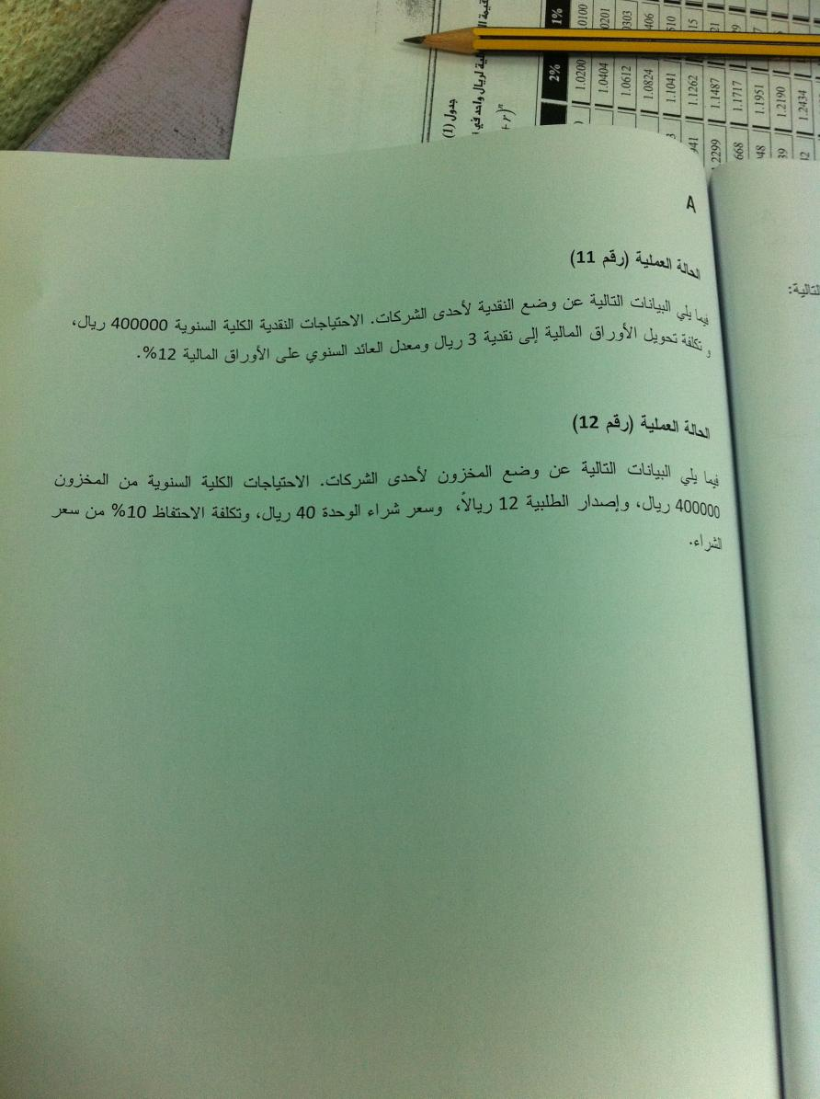
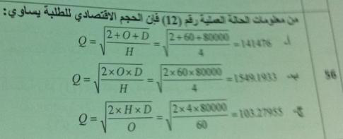
الحل: ب

Slide 13

دعواتكم
شهم وكريم
ابو عدي

